Slide 1
Wykształcenie a życie WdED, projekt 2.
Bartłomiej Sobieski, Dominik Stępień, Paweł Szymański

Slide 2
1. Poziom wykształcenia

Slide 3
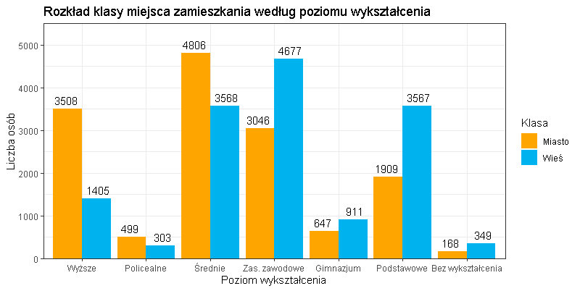
1.3 Poziom wykształcenia a klasa miejsca zamieszkania

Slide 4
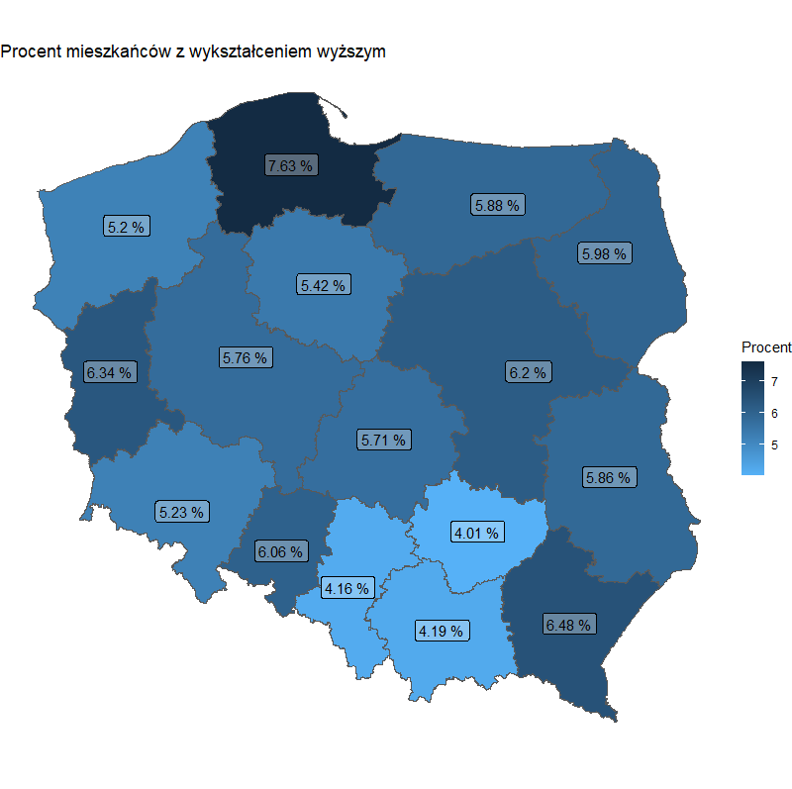

Slide 5
2. Poszczególne kierunki wykształcenia

Slide 6
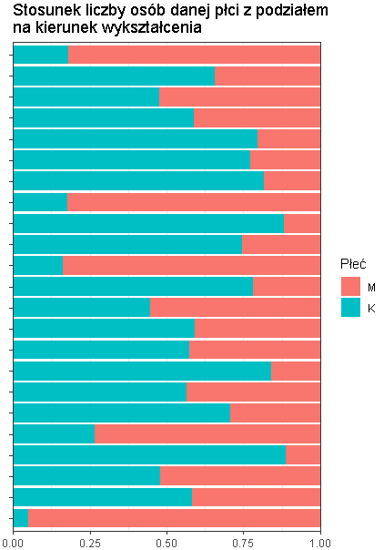
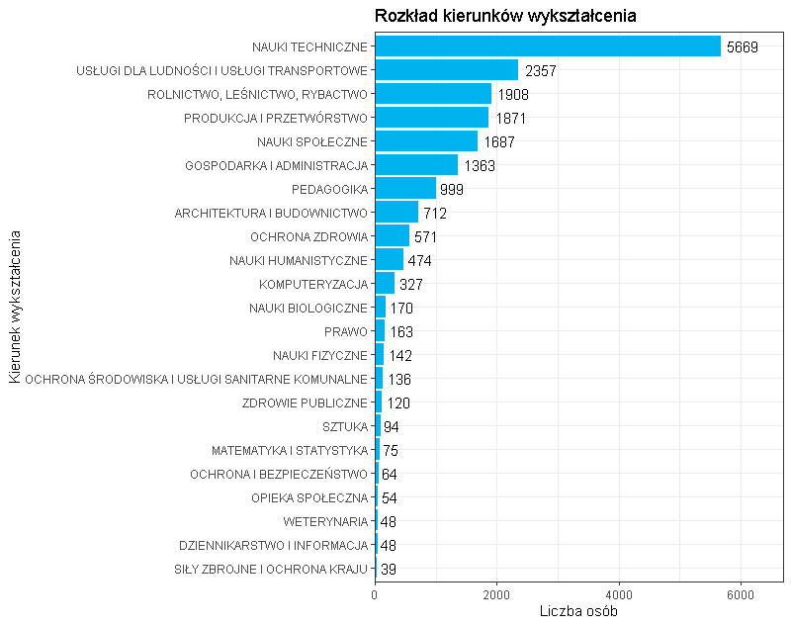
2.1.1 Kierunki ogólne

Slide 7
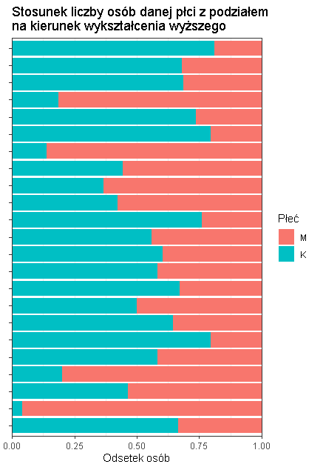
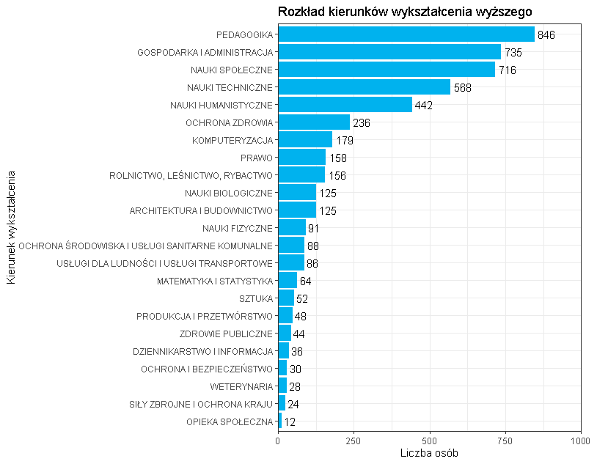

Slide 8
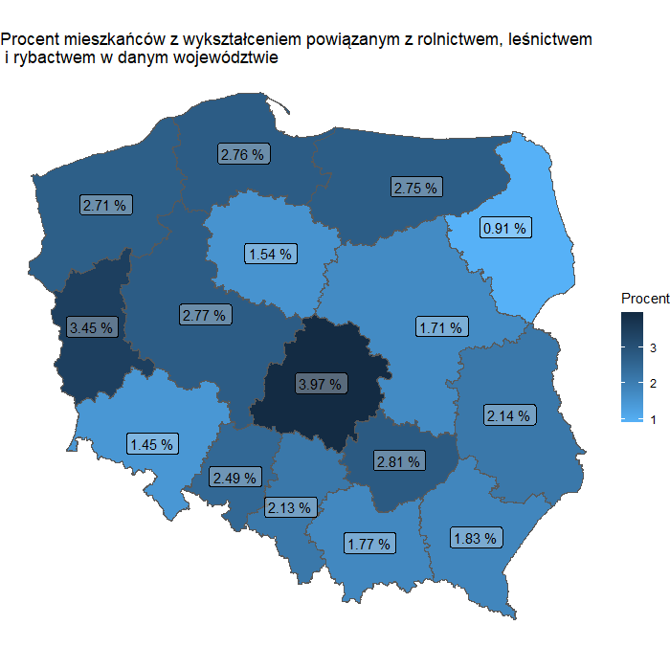
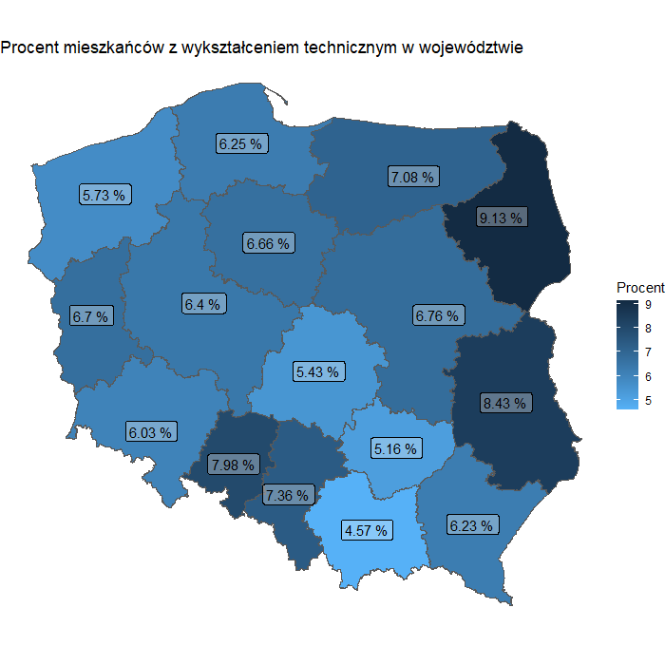

Slide 9
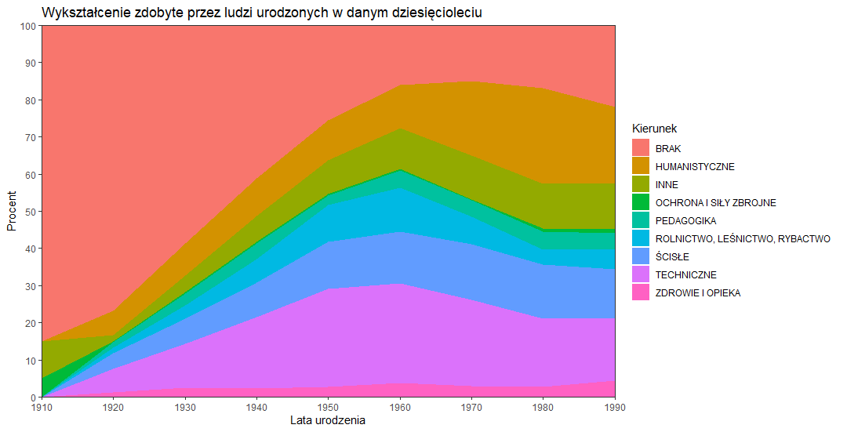

Slide 10
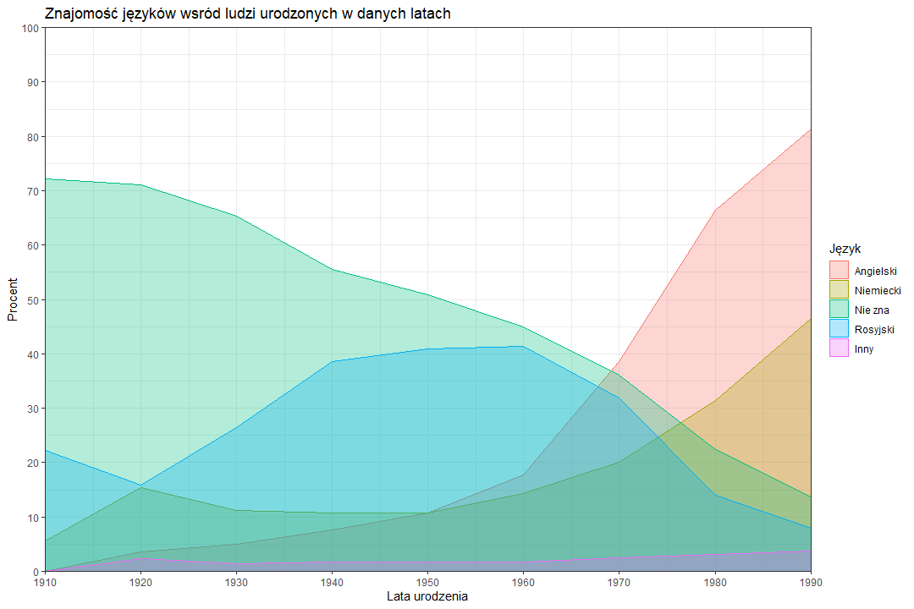

Slide 11
3. Poglądy polityczne

Slide 12
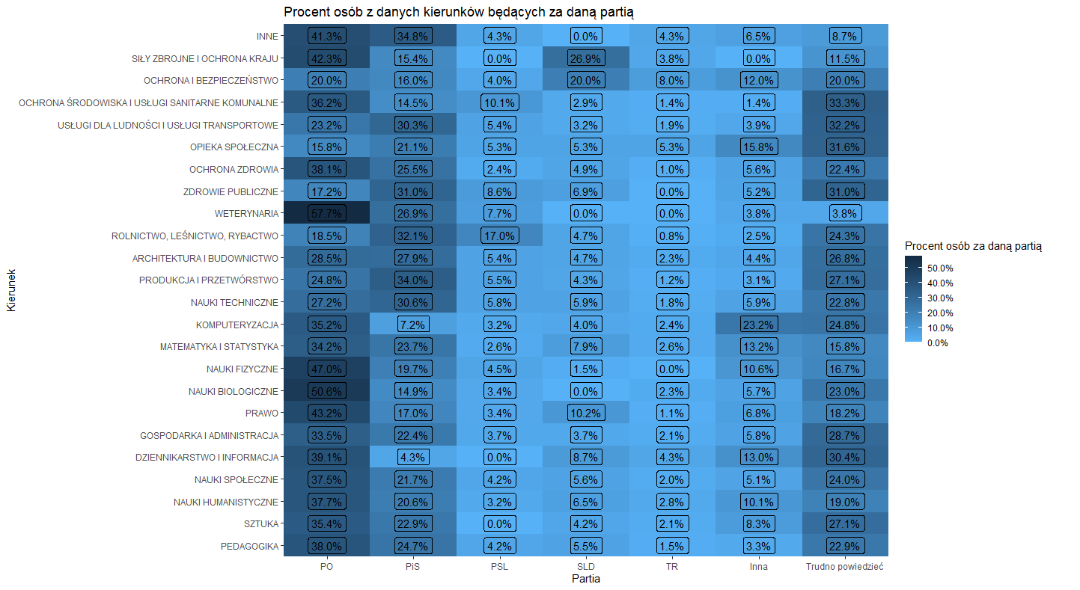
3.1 Partie polityczne.

Slide 13
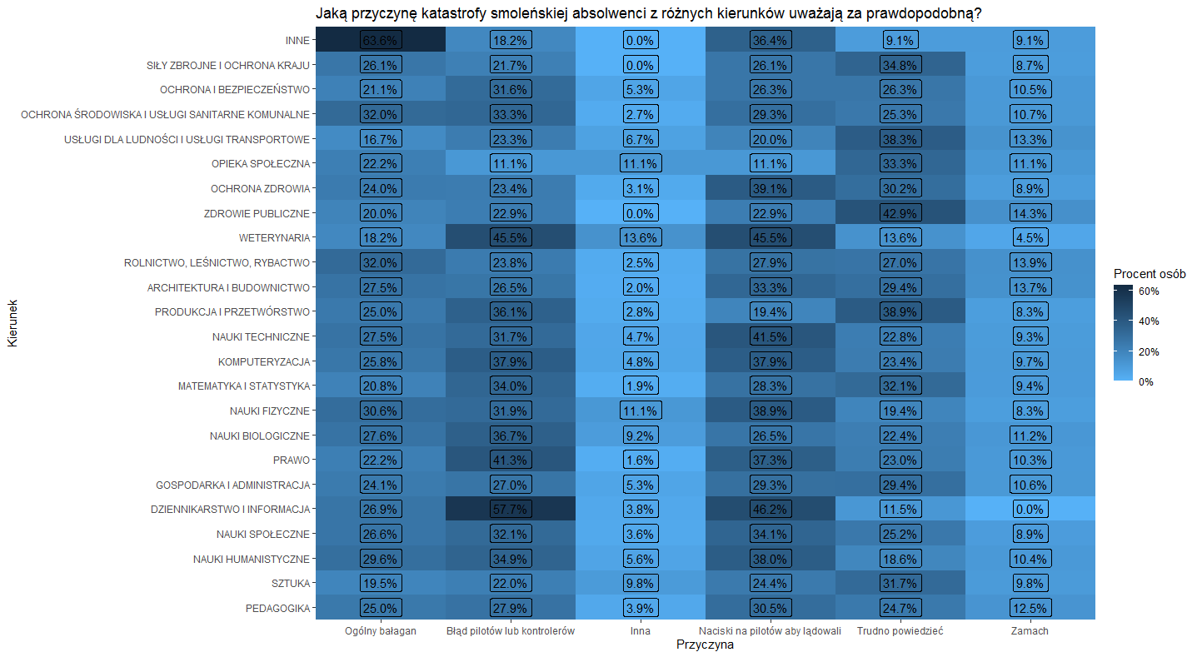
3.2 Katastrofa smoleńska

Slide 14
4. Zdrowie

Slide 15
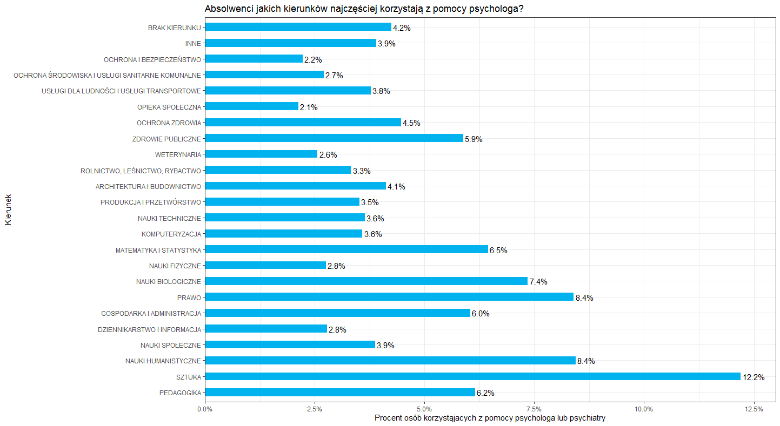
4.1 Psychiatra i psycholog

Slide 16
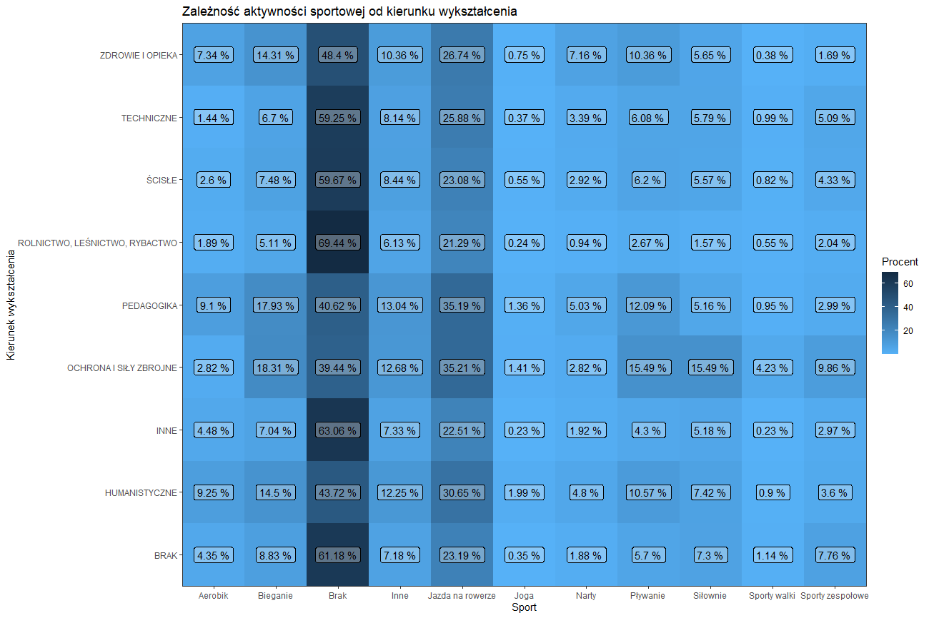

Slide 17
5. Podsumowanie

